Slide 1
第一节 二维随机变量
一、二维随机变量及其分布函数
二、二维离散型随机变量
三、二维连续型随机变量
四、两个常用的分布
五、小结

Slide 2
§3.1.1 二维随机变量
定义3.1 设X与Y是定义在同一样本空间
上的两个随机变量,则称(X,Y)为二维随机
变量.

Slide 3
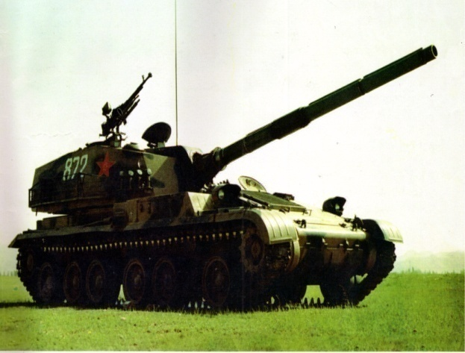
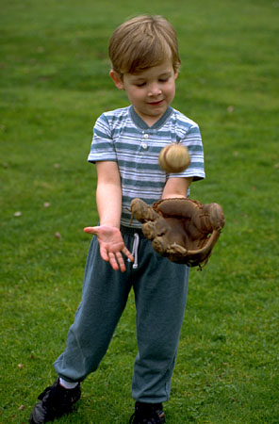
实例1 炮弹的弹着点的位置 ( X, Y ) 就是一个二维随机变量.
实例2 考查某一地 区学前儿童的发育情况 , 则儿童的身高 H 和体重 W 就构成二维随机变量 ( H, W ).

Slide 4
2、二维随机变量的联合分布函数
定义2.4.3 设(X,Y)是二维随机变量，二元实值函数
F(x,y)=P({X≤x}∩{Y≤y})=P(X≤x,Y≤y)
x∈(-∞,+∞),y∈(-∞,+∞)
称为二维随机变量(X,Y)的分布函数，或称X与Y的联合分布函数。
即F(x,y)为事件{X≤x}与{Y≤y}同时发生的概率。

Slide 5
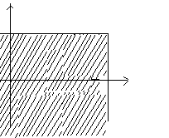
几何意义：
若把二维随机变量(X,Y)看成平面上随机点的坐标，则分布函数F(x,y)在(x₀,y₀)处的函数值F(x₀,y₀)就表示随机点(X,Y)落在区域
-∞＜X≤ x₀， -∞＜Y≤ y₀
中的概率。如图阴影部分：
y
(x₀,y₀)
x
O

Slide 6
对于(x₁, y₁), (x₂, y₂)∈R², (x₁< x_{2，} y₁<y₂ )，则随机点(X,Y)落在矩形区域[x₁<X≤ x₂，y₁<Y≤y₂]内的概率可用分布函数表示为
P(x₁<X≤ x₂，y₁<Y≤y₂)
＝F(x₂, y₂)－F(x₁, y₂)－ F (x₂, y₁)＋F (x₁, y₁)
y
(x₁, y₂)
(x₂, y₂)
y₂
(x₁, y₁)
(x₂, y₁)
y₁
O x₁ x₂ x

Slide 7
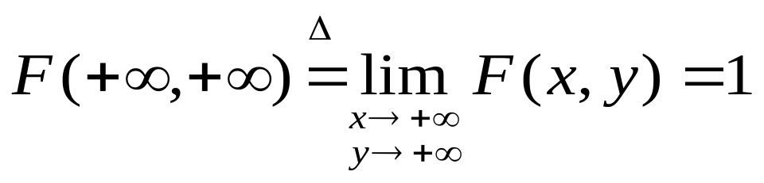
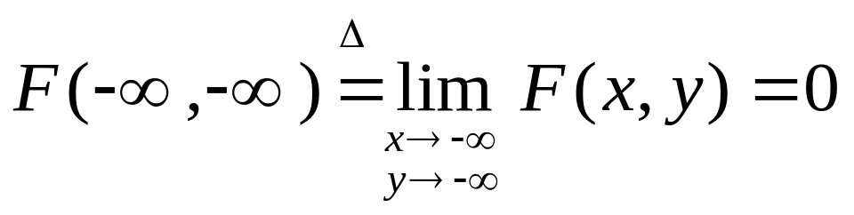
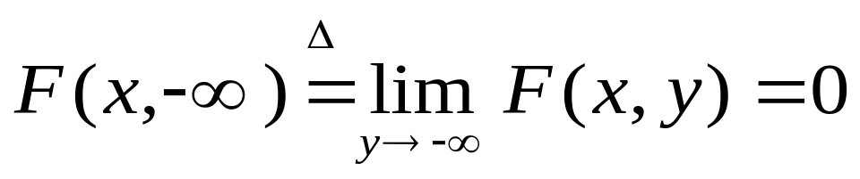
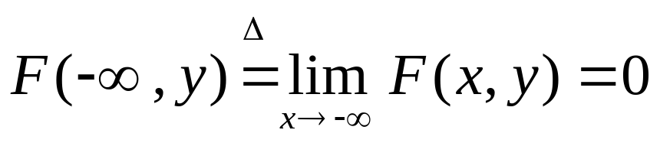
分布函数F(x, y)具有如下性质：
(1)F(x, y)是变量x或y的非降(单调不减)函数，即
对任意y∈R, 当x₁<x₂时，F(x₁,y)≤F(x₂,y)；
对任意x∈R, 当y₁<y₂时，F(x,y₁)≤F(x,y₂)。
(2)

Slide 8
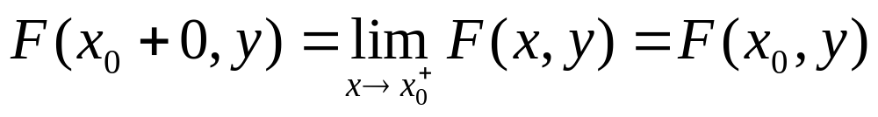
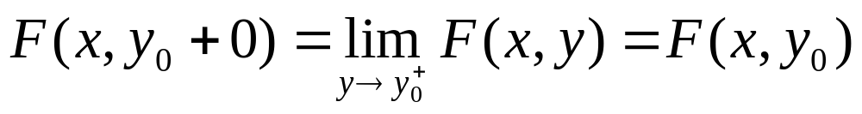
(3)函数F(x,y)关于x是右连续的，关于y也是右连续的，即对任意x∈R，y∈R，有
(4)对于任意(x₁, y₁)，(x₂, y₂)∈R²，(x₁<x₂，y₁<y₂)，
F(x₂,y₂)－F(x₁,y₂)－F(x₂,y₁)＋F(x₁,y₁)≥0。
反之，任一满足上述四个性质的二元函数F(x,y)都可以作为某个二维随机变量(X,Y)的分布函数。

Slide 9
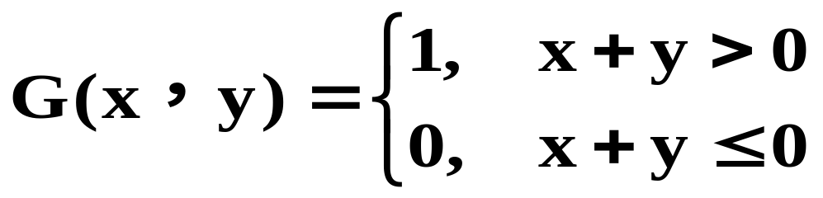
[思考]
问G(x,y)能否作为分布函数？
答 不能。
虽然G(x,y)满足分布函数的前三个性质，但不满足第四个性质。当x1=0,x2=1,y1=0,y2=1时，
G(1,1)-G(1,0)-G(0,1)+G(0,0)
=1-1-1+0=-1<0

Slide 10
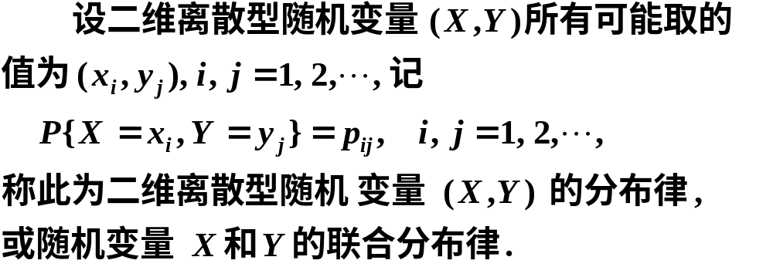
二、二维离散型随机变量
若二维随机变量 ( X, Y ) 所取的可能值是有限对或无限可列多对,则称 ( X, Y ) 为二维离散型随机变量.
1. 定义

Slide 11






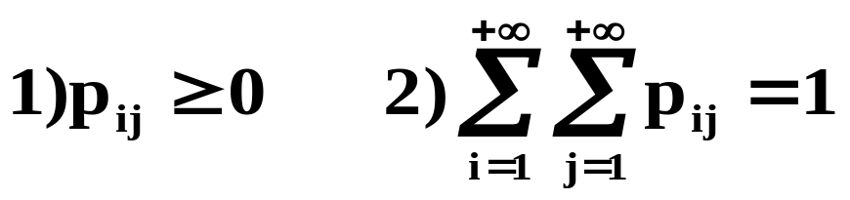
二维随机变量 ( X,Y ) 的分布律也可表示为
性质：

Slide 12
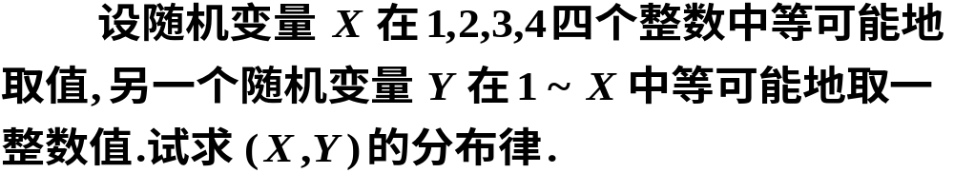





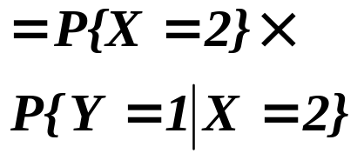




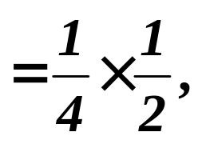



例1
解

Slide 13






例2 从一个装有3支蓝色、2支红色、3支绿色
圆珠笔的盒子里, 随机抽取两支, 若 X、Y 分别
表示抽出的蓝笔数和红笔数,求 ( X, Y ) 的分布律.
解

Slide 14
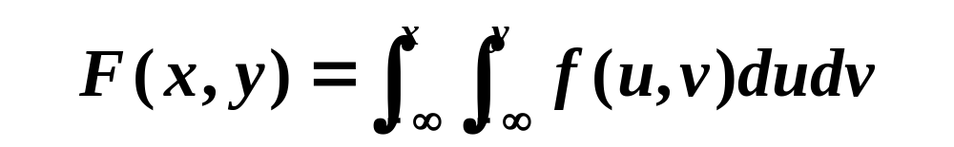
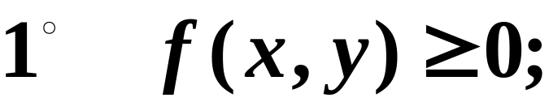
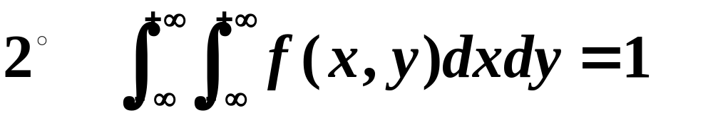
§3.1.3 二维连续型随机变量
定义3.4 对(X, Y) 的分布函数F(x,y),若存在f(x,y)(非负、可积），有
则称(X, Y) 是二元连续型随机变量，f(x,y)为(X, Y)的联合密度，简称密度.
性质:

Slide 15
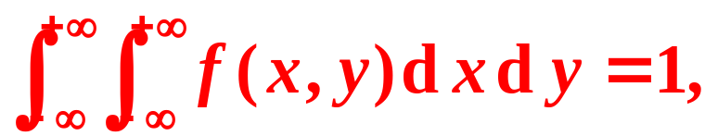
.说明
表示介于 f (x, y)和 xoy 平面之间的空间区域的全部体积等于1.

Slide 16
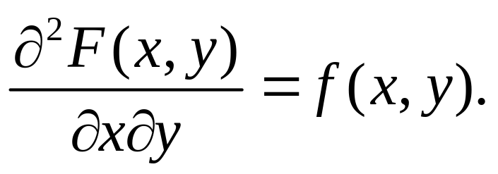
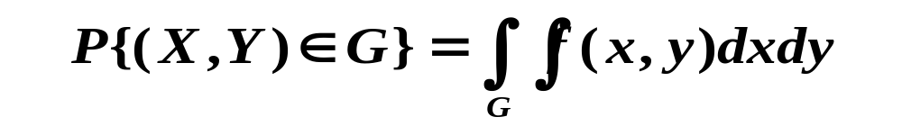
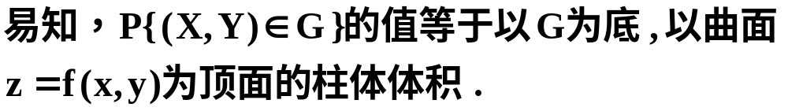
定理3.2
设二维连续型随机变量（X，Y）
(1) F(x,y)是连续函数, 且在f(x,y)的连续(x,y),有
(2)对平面上任意区域G,若f(x,y)在G上可积，则

Slide 17
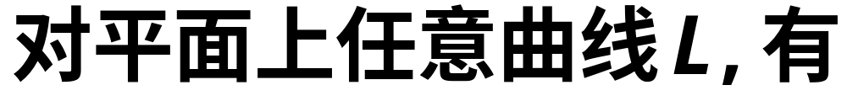
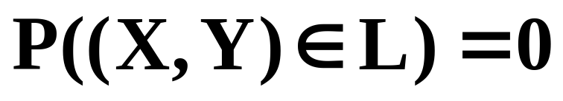
推论：

Slide 18
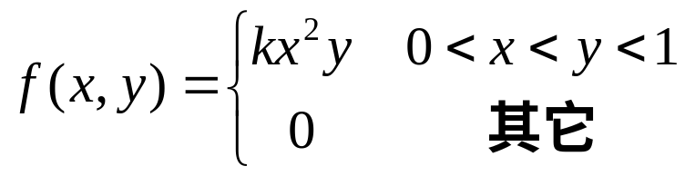
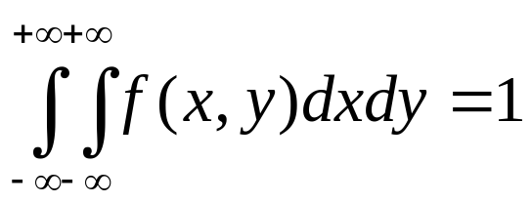
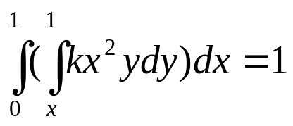
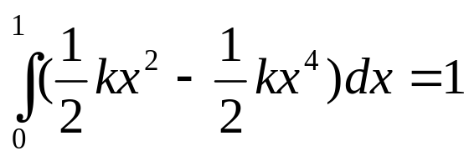
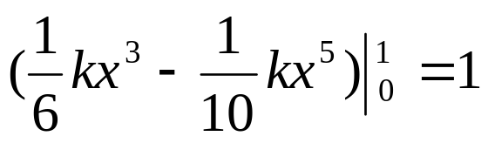
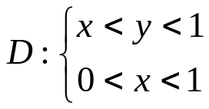
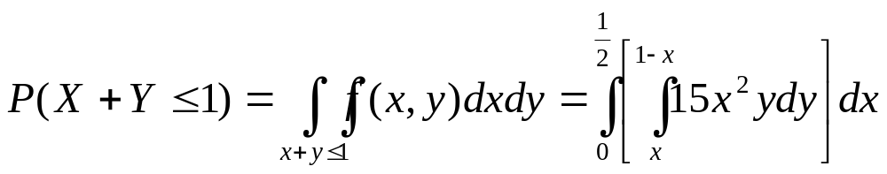
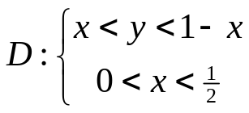
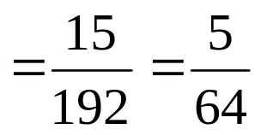
例3.11 设二维随机变量(X,Y)的联合概率密度函数为
y
y=x
1
(1)求常数k；(2)求概率P(X+Y≤1)。
解 (1)
x+y=1
O 1 x
解得k=15
(2)

Slide 19
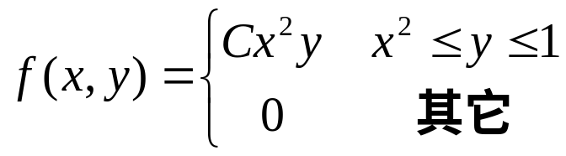
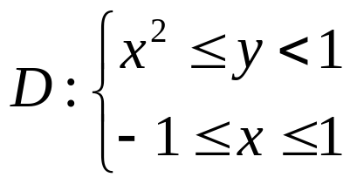
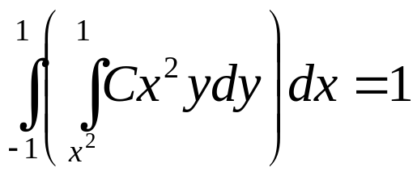
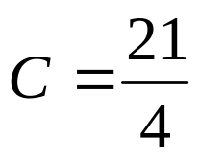
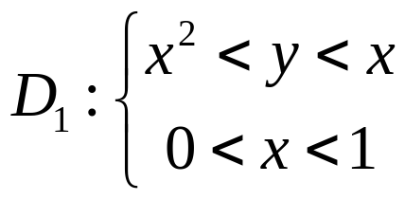
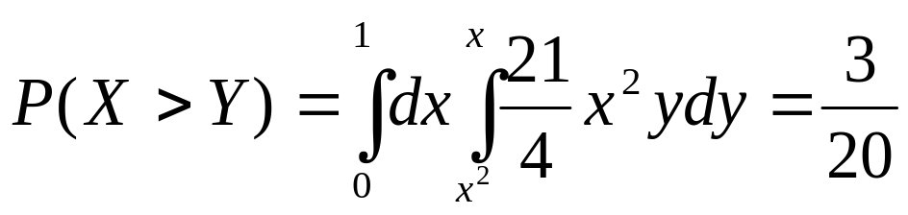
例3.12 设二维随机变(X,Y)量具有概率密度
(1)确定常数C；(2)求概率P(X>Y)。
解 (1)
y
y=x
(2)确定积分区域
y=x²
O x

Slide 20
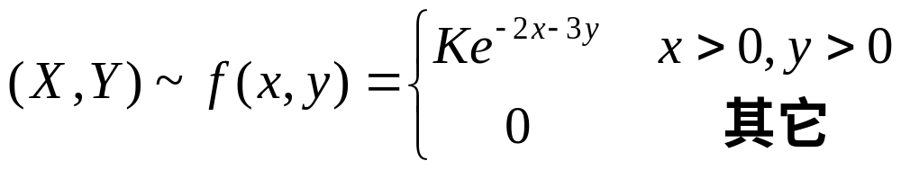
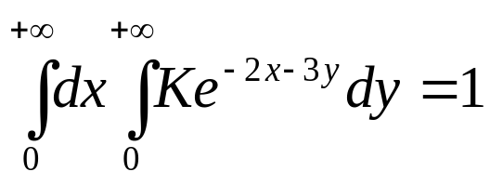
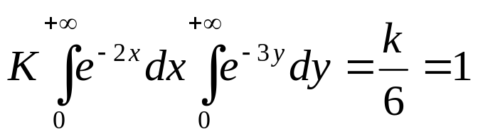
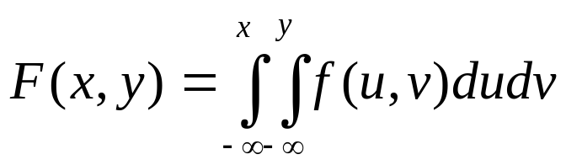
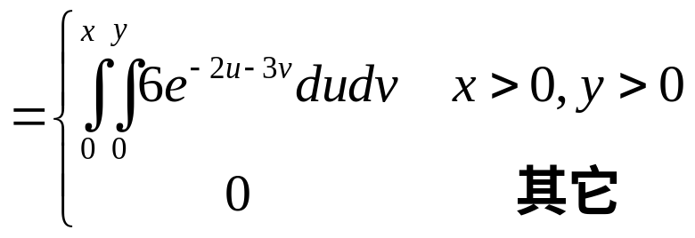
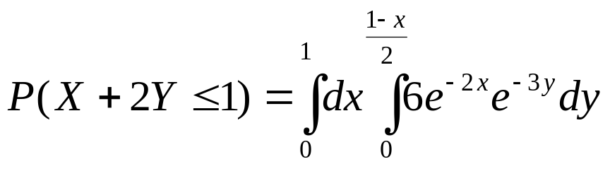
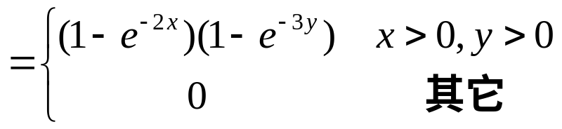
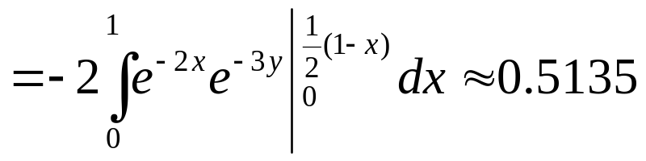
例3.13 已知
(1)求常数K；(2)求联合分布函数F(x,y)；(3) 求概率P(X+2Y≤1)。
解 (1)
y
K=6
x+2y=1
(2)
(3)
O x

Slide 21
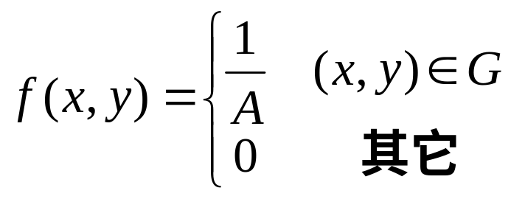
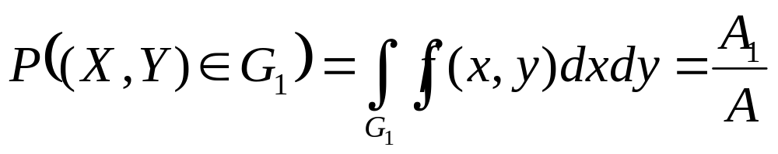
4、二维连续型随机变量的常用分布
(1).二维均匀分布
设G为xoy平面上的有界区域，G的面积为A，若二维随机变量(X, Y)的联合密度函数为
则称二维随机变量(X, Y)在G上服从均匀分布。
若G₁是G 内面积为A₁的子区域，则
即：此概率仅与G₁的面积有关(成正比)，而与G₁在G内的位置无关。

Slide 22
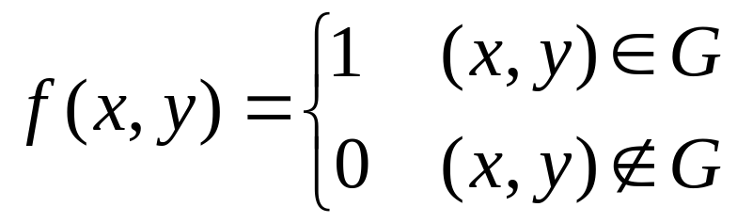



例3.15 设(X,Y)服从如图区域G上的均匀分布，
(1)求(X,Y)的概率密度；
(2)求P(Y<2X)；
(3)求F(0.5,0.5)。
y
1
y=2x
G
G₁
解 (1)区域G的面积为1
G₂
O 0.5 1 x
(2) Y<2X，
区域G₁的面积为
P(Y<2X)
(3)F(0.5,0.5)=P(X≤0.5,Y≤0.5)

Slide 23











例3.16 设二维随机变量(X,Y)在边长为a的正方形内服从均匀分布，该正方形之对角线为坐标轴，求边缘密度函数
解 由题意，联合密度函数为
先求f_{X}(x),当
y
G
O x
当
同理可得

Slide 24




所以 ( X , Y ) 的分布函数为

